Slide 1
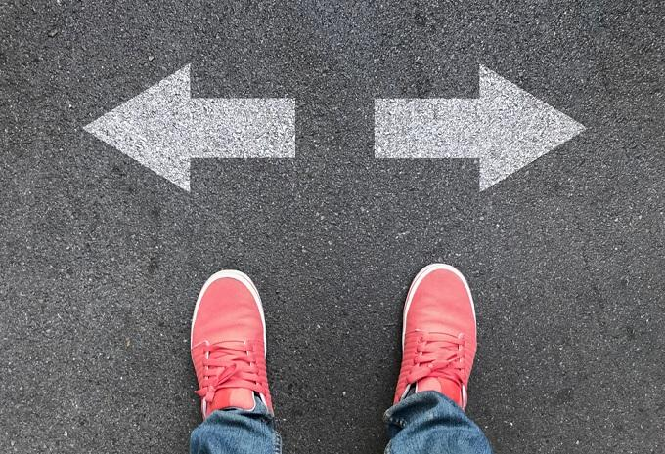
Základná škola SNP 1, Humenné
Záškoláctvo
Mgr. Martina Olexová
olexova1@zssnphe.sk

Slide 2
OBSAH
1. Čo je záškoláctvo?
2. Druhy záškoláctva!
3. Príčiny záškoláctva!
4. Rady!
Notes:
Čo je záškoláctvo?
Druhy záškoláctva!
Príčiny záškoláctva!
Rady!

Slide 3
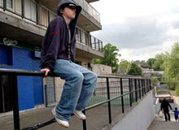
1. Čo je záškoláctvo?
♠ Úmyselné vymeškávanie školského vyučovania.
♠ Žiak z vlastnej vôle, zväčša bez vedomia rodičov nechodí do školy.
♠ Dieťa si doma začne vymýšľať všelijaké choroby, aby mohlo ostať doma alebo jedného dňa do školy nepríde a to bez vedomia rodičov.
♠ Objavuje sa už aj na ZŠ a SŠ a z roka na rok rastie.

Slide 4
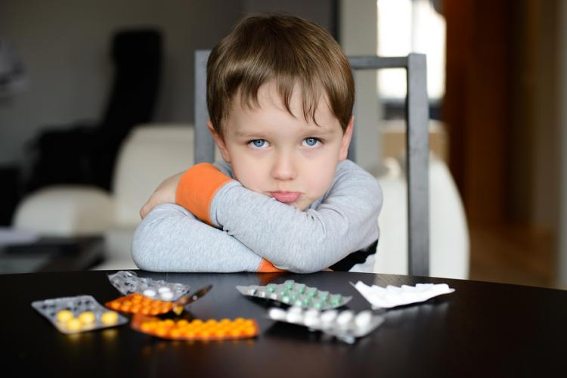
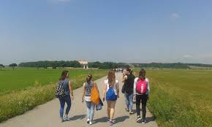
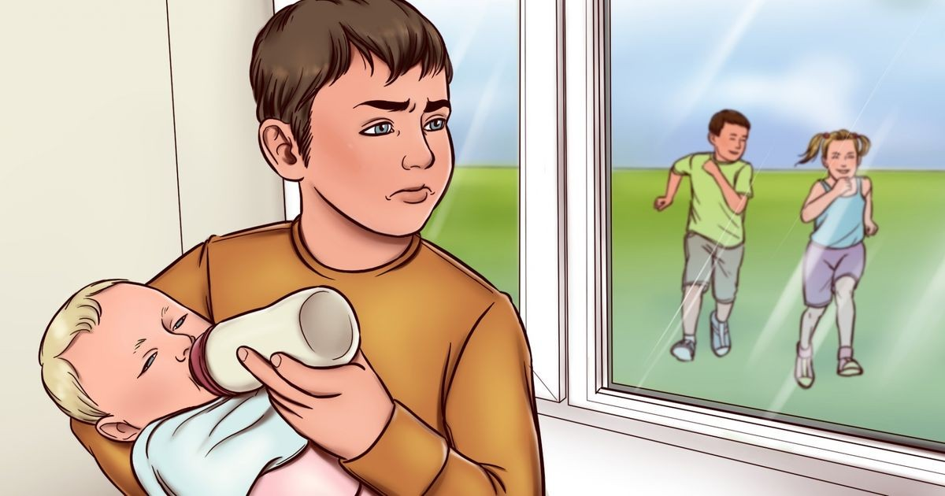
2. Druhy záškoláctva!
Pravé záškoláctvo.
Záškoláctvo s vedomím rodičov.
Záškoláctvo s klamaním rodičov.
Notes:
2. Druhy záškoláctva!

Slide 5
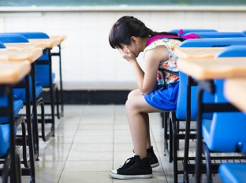
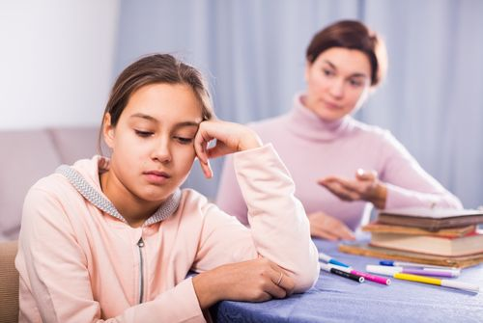
3. Príčiny záškoláctva
♠ podľa psychológa deti, ktoré sú záškolákmi už na ZŠ je to skôr: zo zvedavostí a adrenalínu.
♠ /je zvedavý čo bude, či sa to podarí, aké budú následky atď./
♠ Ale aj iné faktory môžu byť dôvodom a to:
RODINA
ŠKOLA
ŽIAK
Notes:
ŽIAK

Slide 6
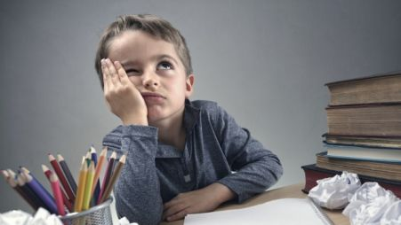
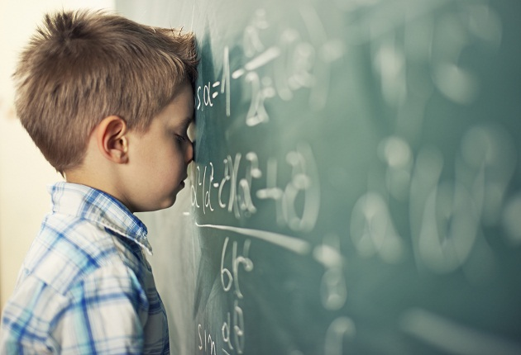
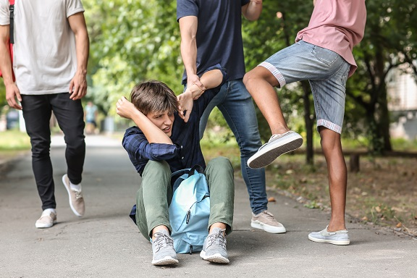
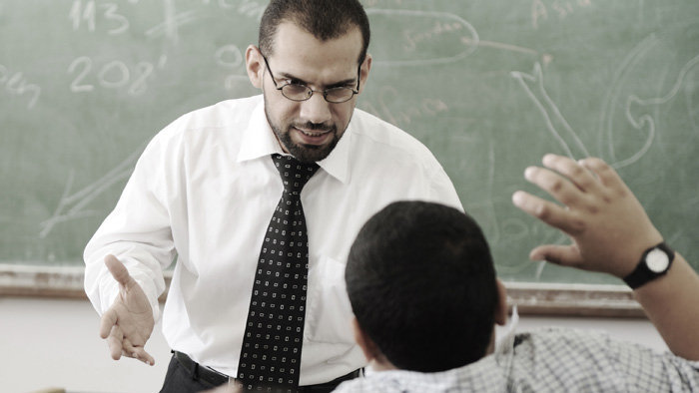
Š K O L A
♠ nezáujem žiaka o školu a učenie,
♠ strach zo školy /skúšania, písomky/,
♠ vyhýbanie sa neobľúbeným predmetom,
♠ zlý vzťah s učiteľom - spolužiakmi,
♠ vysoké nároky na žiaka,
♠ šikanovanie.
Notes:
ŠKOLA

Slide 7
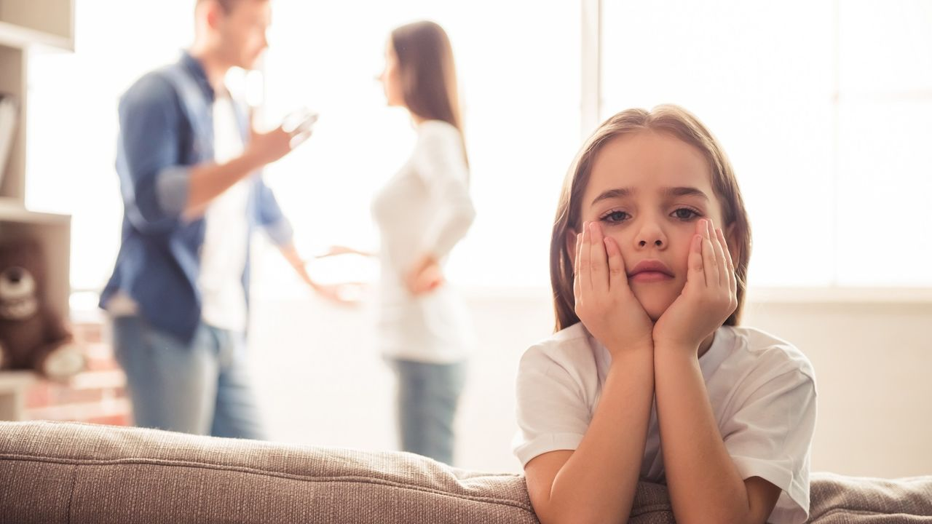
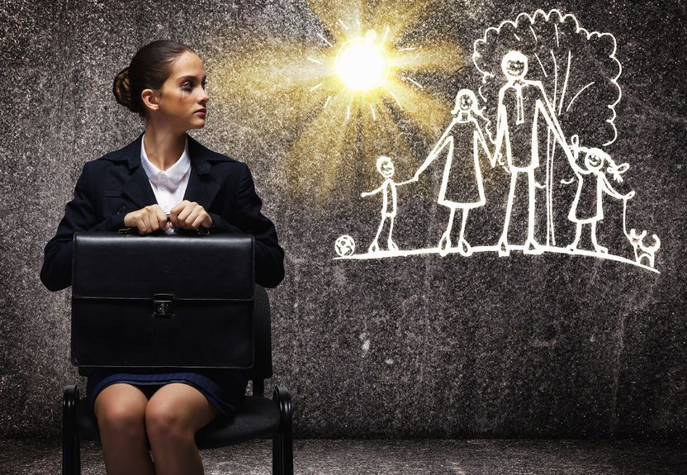
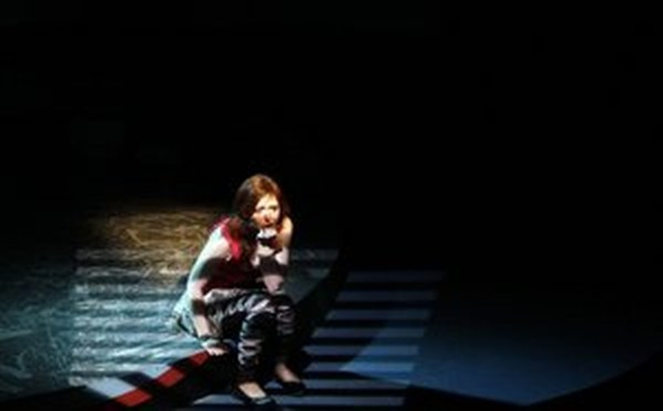
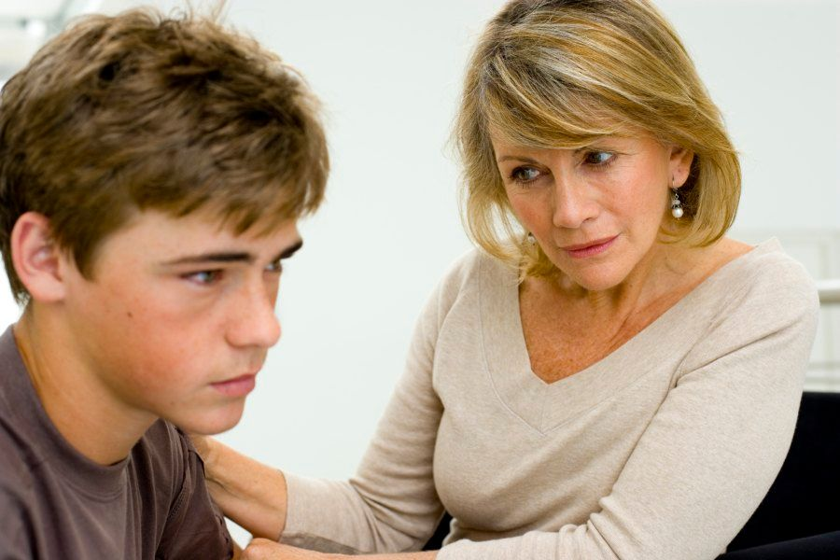
R O D I N A:
♠ neadekvátne rodinné zázemie,
♠ ľahostajný postoj rodičov,
♠ prehnaná starostlivosť rodičov,
♠ nadmerné pracovné zaťaženie rodičov,
♠ nejednotná výchova,
♠ strach z potrestania rodičov.
Notes:
RODINA:

Slide 8
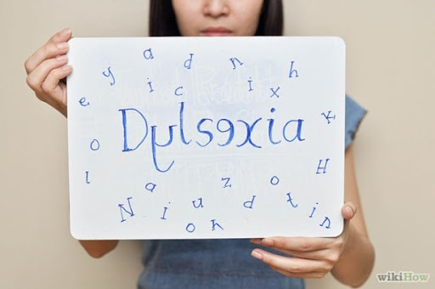
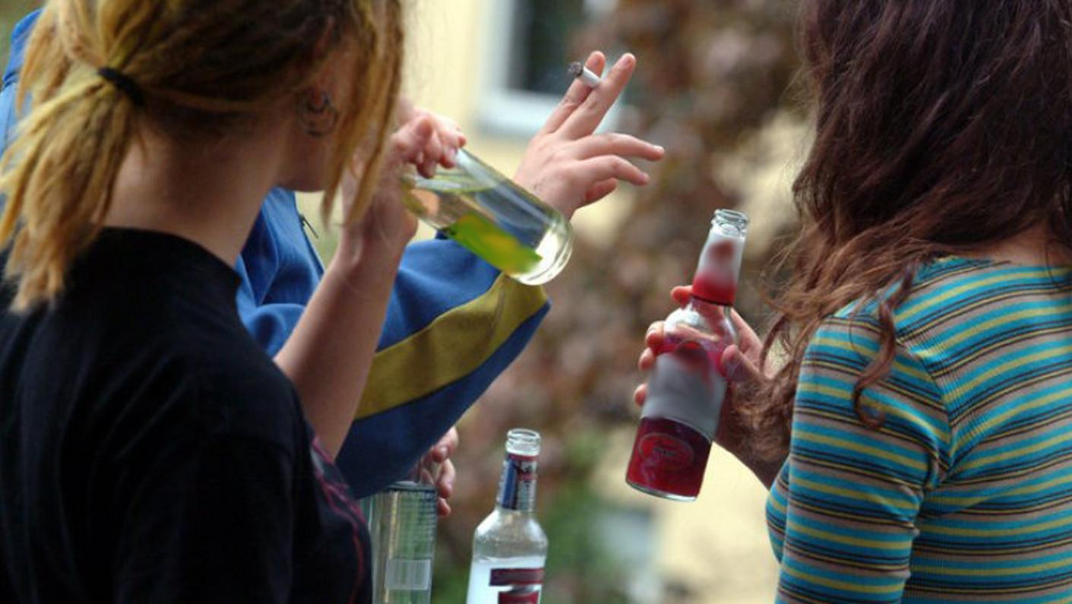
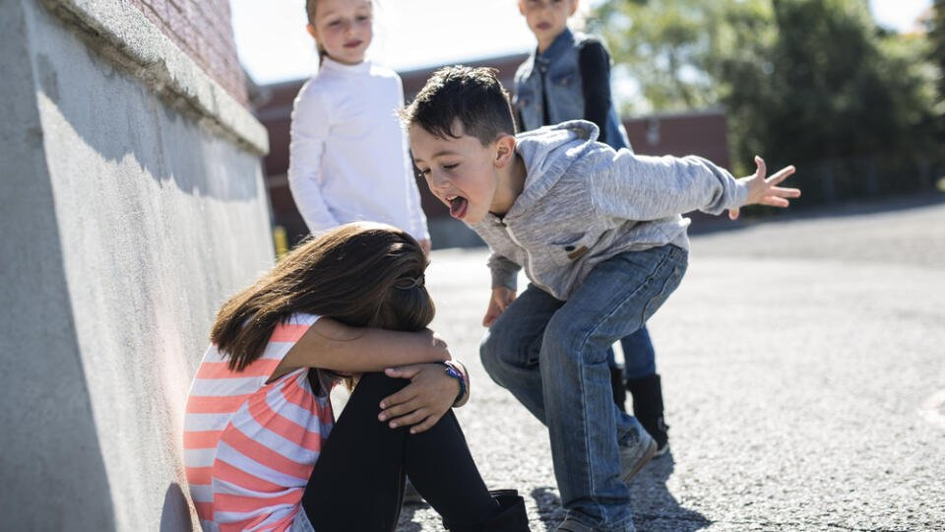
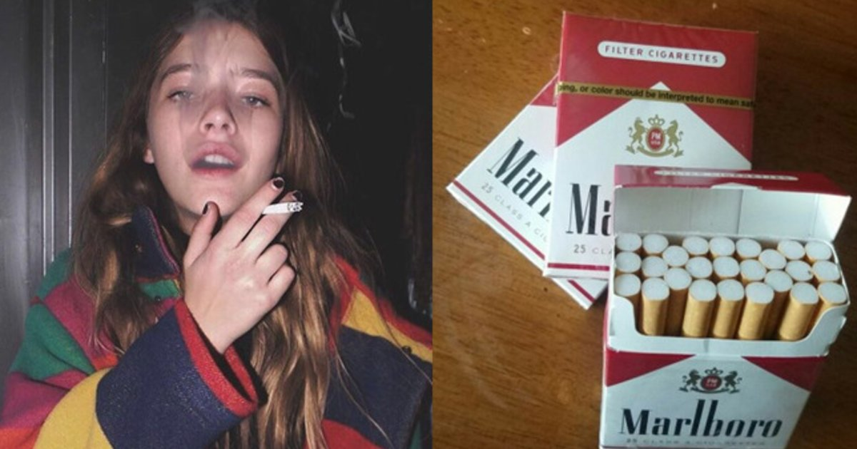
Ž I A K :
♠ zdravotné postihnutie,
♠ poruchy učenia,
♠ nevhodné trávenie voľného času dieťaťa,
♠ vplyv rovesníkov /alkohol, drogy, nevhodné správanie/

Slide 9
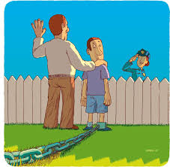
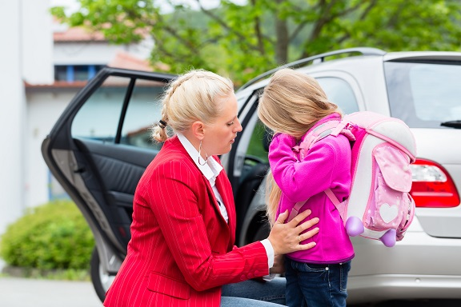
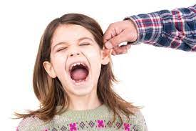
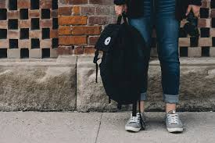
Rady:
Rozprávať sa s dieťaťom – rozobrať vzniknutú situáciu.
Menší trest /za známky/
Preradenie na inú školu /nevhodný vplyv spolužiakov, konflikty s učiteľmi/
Pri neospravedlnení hodín môžu byť pozastavené dávky.
Notes:
Rozprávať sa s dieťaťom – rozobrať vzniknutú situáciu.
Menší trest /za známky/
Preradenie na inú školu /nevhodný vplyv spolužiakov, konflikty s učiteľmi/
Pri neospravedlnení hodín môžu byť pozastavené dávky.

Slide 10
Ďakujem za pozornosť
PEKNÝ DEŇ : )
Notes:
PEKNÝ DEŇ : )

